Slide 1
In the Name of God
Technical Language
professor's name: Dr Meysam Saedi
Student's name: Mehdi Moradnejati
TL1: Ramalingam-Handbook of Mechanical Engineering Terms
ch7: Tools and Cutters

Slide 2
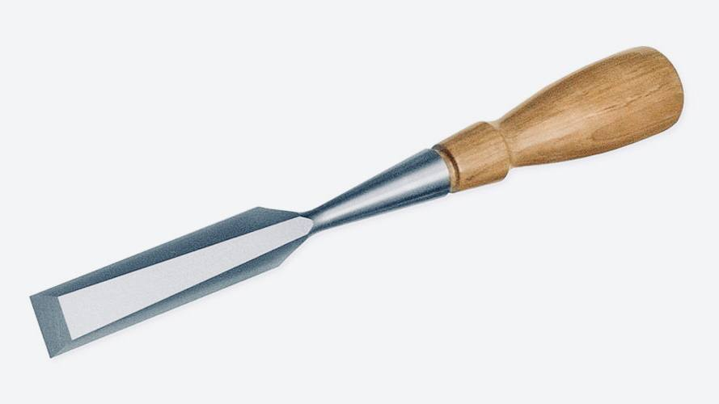
CHISELS
اسکنه، مغار
اسکنه یا مغار ابزاری فلزی از جنس استیل یا فولاد است که درودگران به منظور تزیین، چوب را به وسیله آن تراش می‌دهند اسکنه لبه پهنی دارد که آن را به آرامی بر روی سطح مورد نظر حرکت می‌دهند و برای حرکت با چکش چوبی کوچکی ضربات ملایمی بر دسته اسکنه وارد می‌کنند

Slide 3
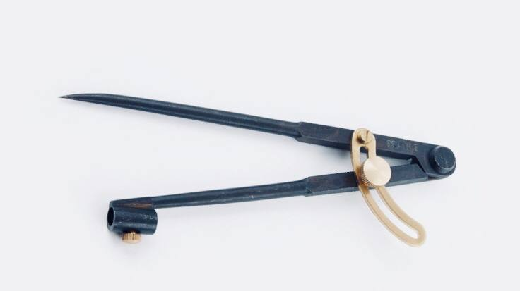
COMPASS
پرگار
پرگار وسیله‌ای برای کشیدن دایره است این ابزار را در رسم فنی و کشیدن شکل‌های هندسی و نقشه‌کشی به‌کار می‌برند همچنین پرگارها از جمله وسایل کمکی در اندازه‌گیری هستند که از آنها برای خط‌کشی، علامت گذاری، اندازه‌گیری و انتقال اندازه از قطعه کار به روی ابزار یا بالعکس استفاده می‌شود

Slide 4
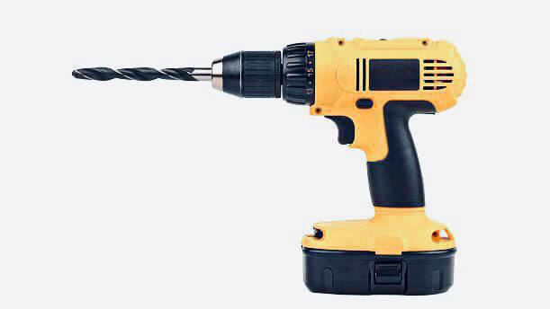
DRILL
دریل
دریل ابزاری است دستی یا الکتریکی، که برای سوراخ کردن چیزها به کار می‌رود دریل را با توجه به قدرت آن و نیز با استفاده از مَتّه مناسب، می‌توان برای سوراخ کردن چوب، فلز و بتن به کار برد

Slide 5
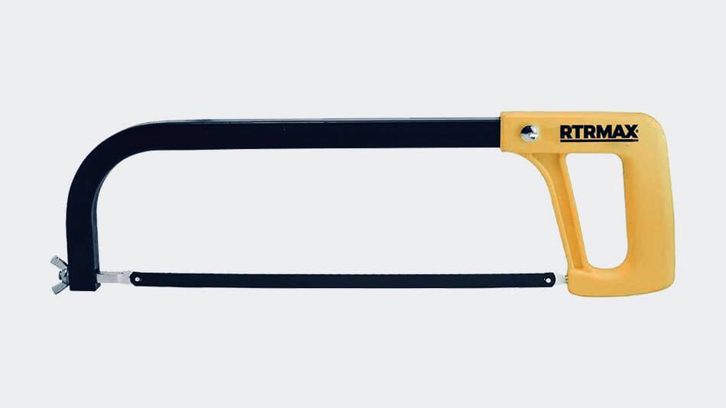
HACKSAW
کمان اره
کمان اره یکی از ابزارهای پرکاربرد برای برشکاری به صورت دستی است که شکل ظاهری آن شبیه به کمان است و دارای یک تیغه تیز ما بین انتها و ابتدای کمان اره می باشد و برای برش قطعات و متریال های مختلف مثل انواع فلزات، چوب، پلاستیک استفاده می شود

Slide 6
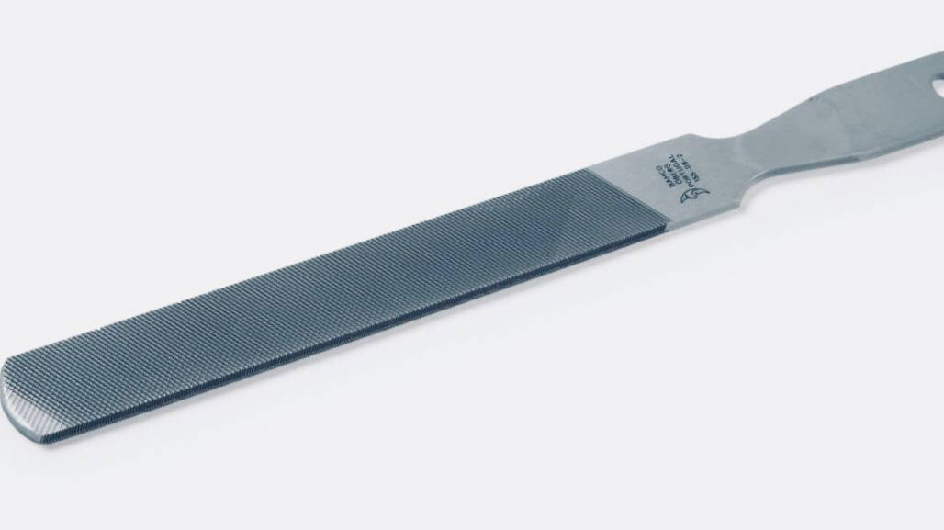
KNIFE FILE
سوهان
سوهان، یک ابزار برای از بین بردن مقدار بسیار کم و ظریف از یک قطعه می باشد و همچنین برای نرم کردن، تیز کردن، صاف و تمیز کردن بیشتر سطوح استفاده می‌شود این وسیله ی کاربردی، دارای یک دسته می باشد و با دستگیره ی چوبی و یا پلاستیکی پوشیده می شود و همچنین دارای یک بدنه ی دارای آج است

Slide 7
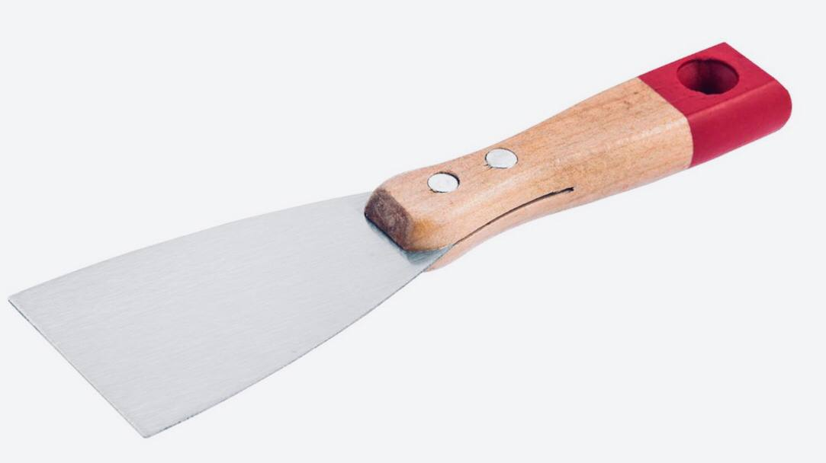
SCRAPER
کاردک
کاردک یک ابزار کوچک با تیغه پهن، صاف و انعطاف‌پذیر است که به منظور مخلوط کردن، پهن کردن، مالیدن و برداشتن موادی نظیر خوراک‌ ها، دارو ها، رنگ‌ ها، بتونه و گچ مورد استفاده قرار می‌گیرد

Slide 8
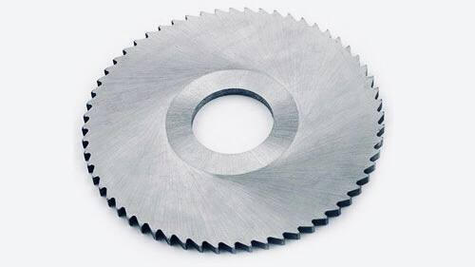
SLITTING SAW
تیغه‌ فرز
فرزکاری یکی از روش های ساخت قطعات صنعتی است که در آن از انواع تیغه فرز استفاده می شود تیغه فرز معمولا از جنس فولاد است و قدرت بسیار بالایی دارد تیغه های فرز انواعی دارند و از آن ها برای اهداف متفاوتی به کار می روند

Slide 9
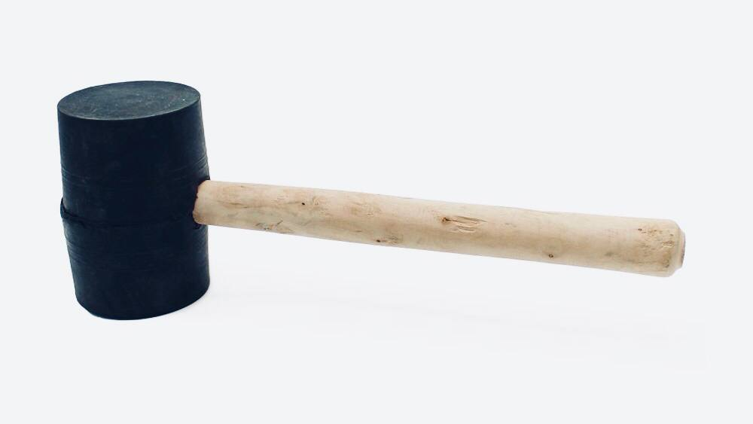
SOFT HAMMER
چکش لاستیکی
چکش لاستیکی یکی از انواع چکش ها است که قسمت ضربه زن آن از جنس پلاستیک تشکیل شده است و برای استفاده در مواردی است که هنگام کار با آن نیاز داریم تا ضربات وارده به سطوح آسیب وارد نکند

Slide 10
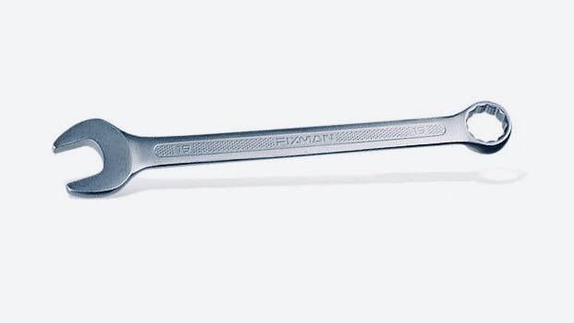
SPANNER
اچار
آچار ها نوعی از ابزار دستی هستند که برای باز و بسته کردن اتصالات دارای پیچ و مهره استفاده می شوند و بنا به تنوع اتصالات دارای پیچ و مهره،آچارها نیز دارای انواع متفاوتی هستند

Slide 11
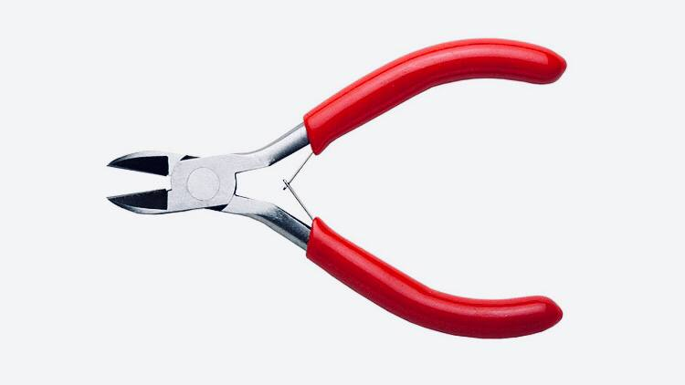
WIRECUTTER
سیم‌چین
سیم‌چین وسیله‌ای مکانیکی است که به منظور قطع کردن و بریدن سیم‌ها مورد استفاده قرار می‌گیرد بازوهای برنده تیغه و ۷ شکل قیچی‌های سیم بر چون از دسته خیلی کوچکتر هستند، به عنوان اهرم میزان قدرت برندگی این نوع قیچی‌ها را دو چندان کرده‌اند

Slide 12
The End.

